Slide 1
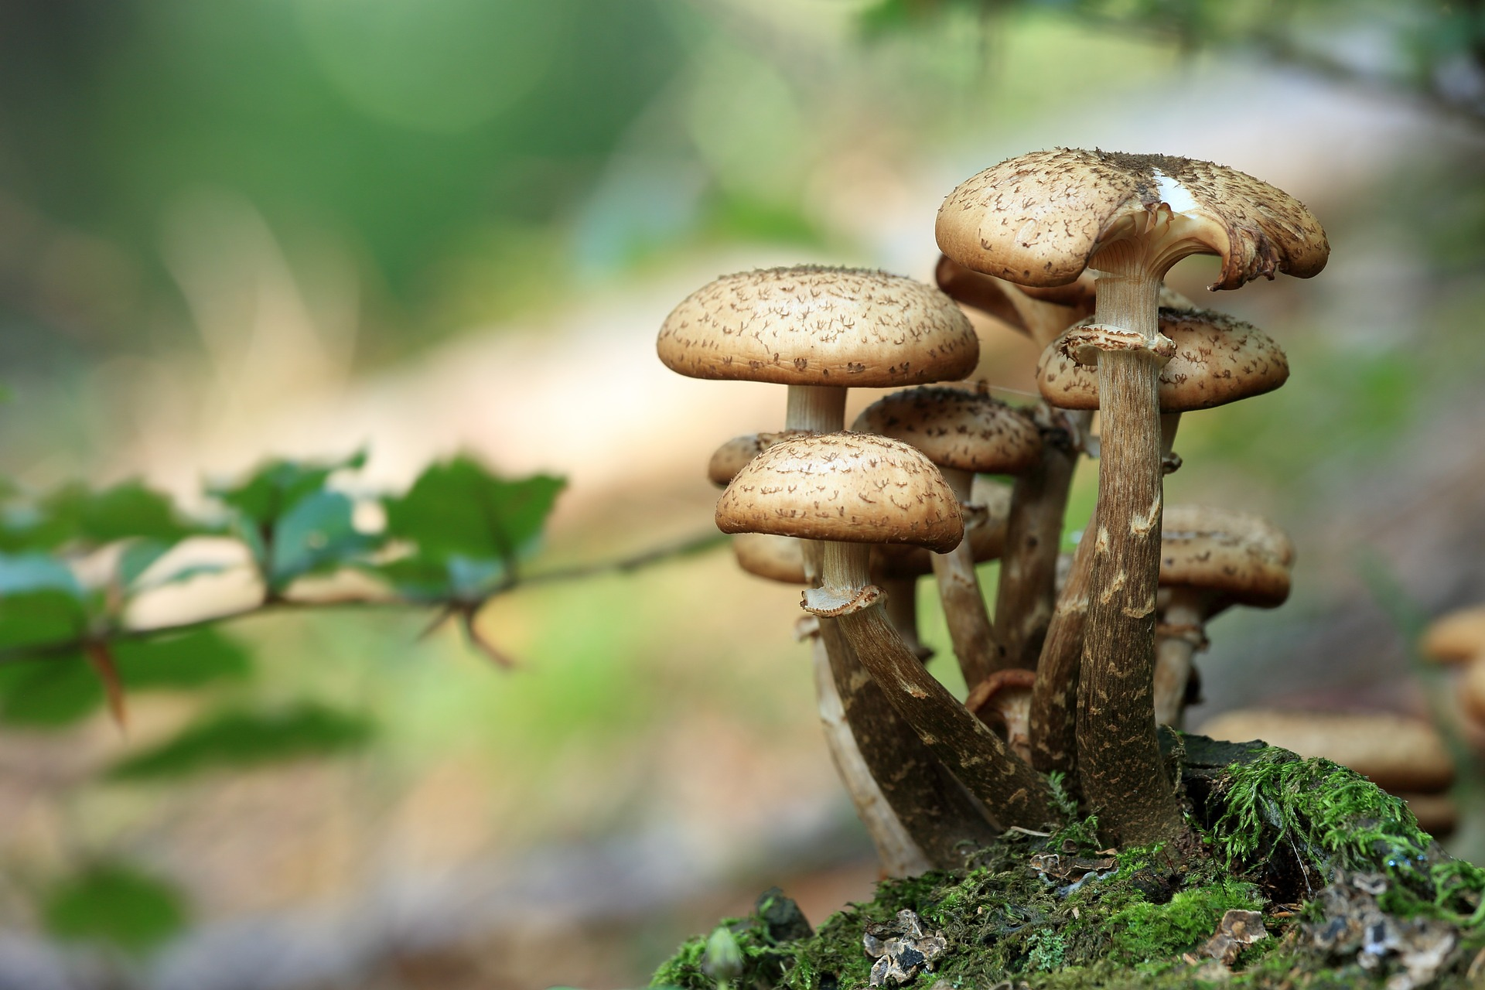

빅데이터 엔지니어 6기
Project Mushroom
Final Project
21.10.13 ~ 21.11.05
김기영, 박민재, 김재현, 문수인, 김지원, 장현우
https://github.com/FinalMushrooms/Playdata_Final_Mushrooms

Slide 2
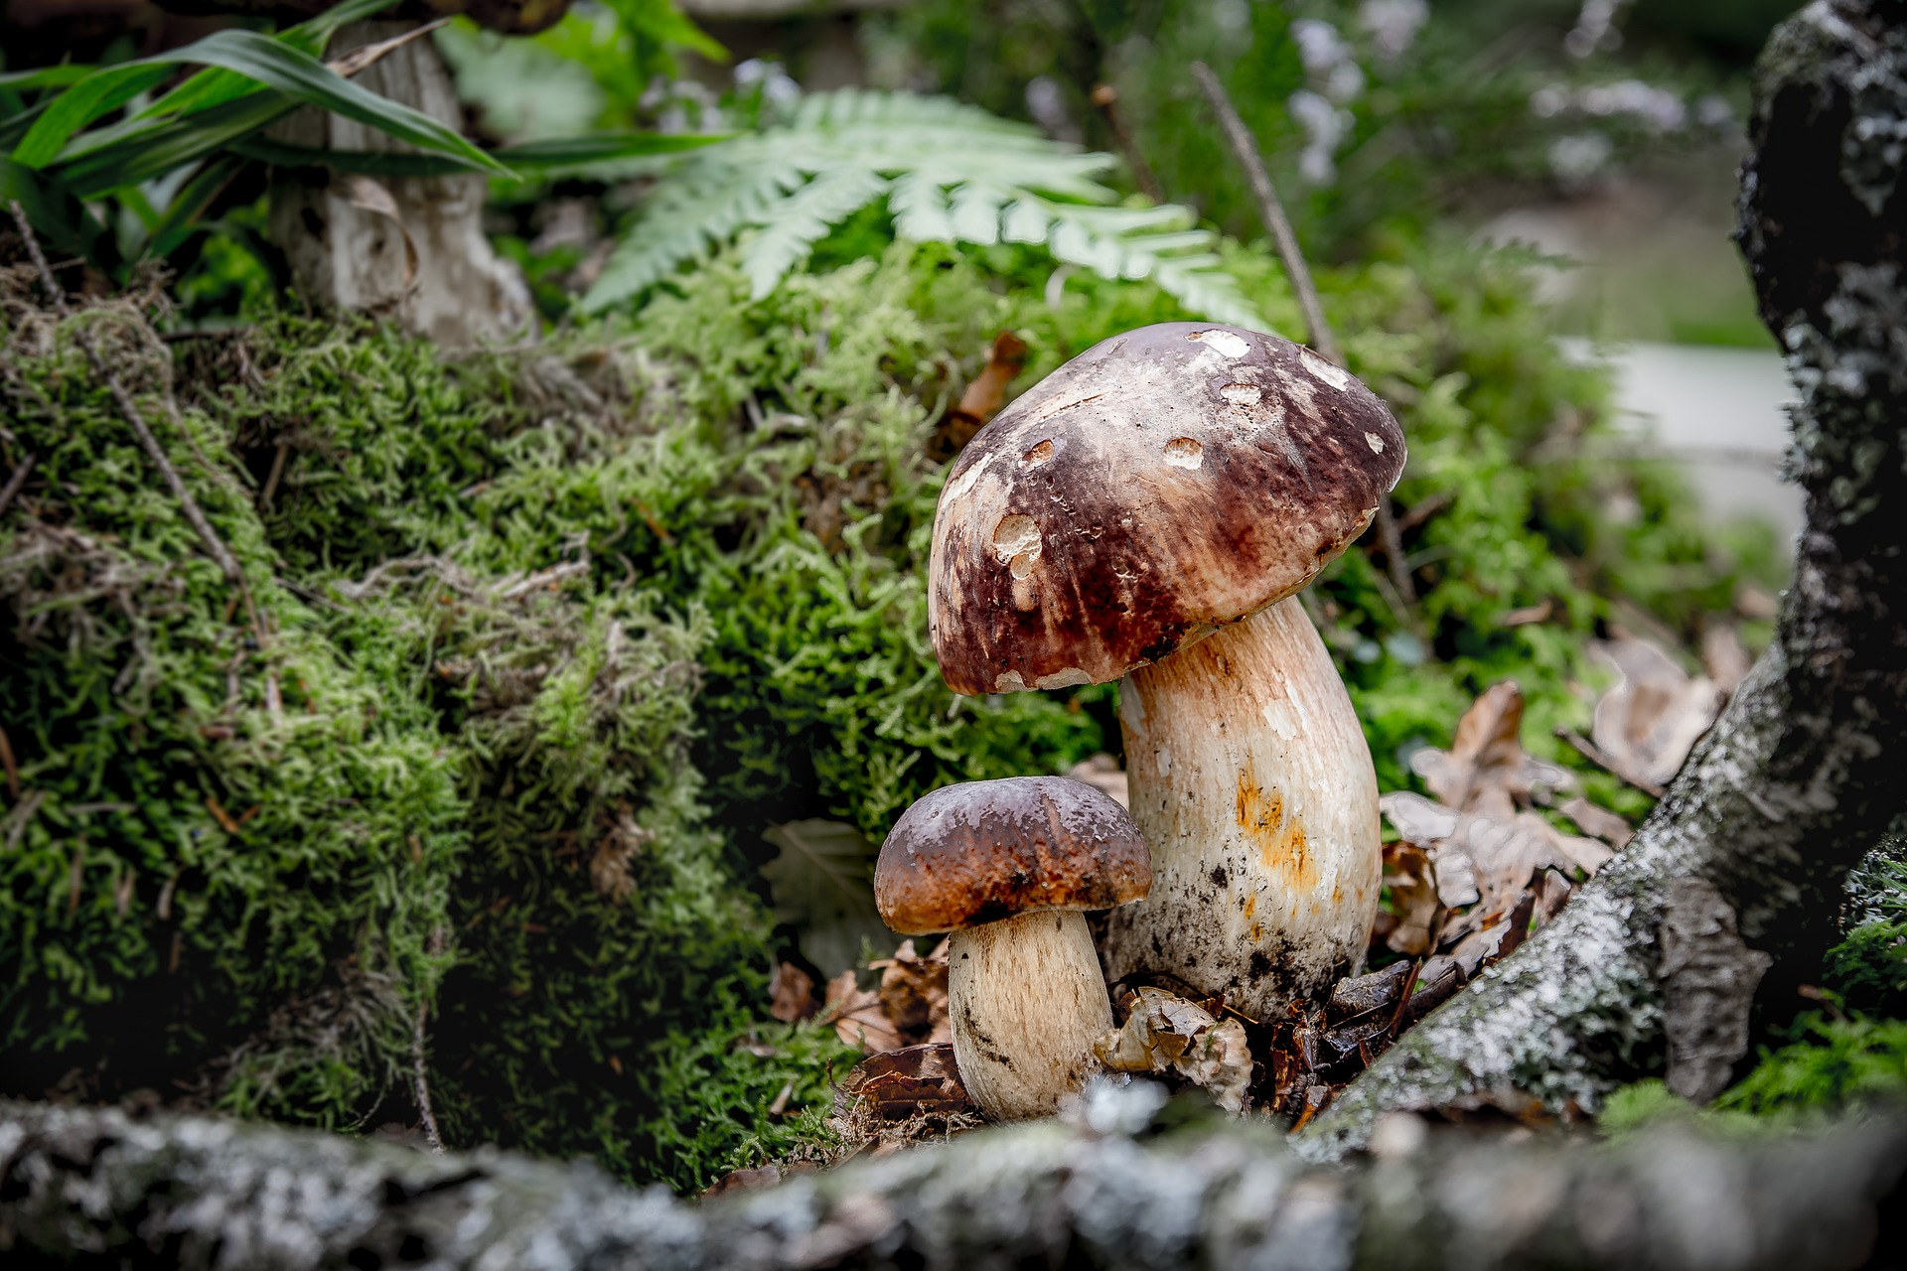
목차
1
프로젝트 배경
2
업무 분담, 흐름도, 일정
3
사용 기술
4
시연
5
회고, 참고문헌
6
Q & A

Slide 3
프로젝트 배경

Slide 4
프로젝트 기획 배경
야생 버섯 오용으로 인한 사고 방지
야생 버섯에 대한 경각심
여러 정부 기관에서 제공하는 정보들을 통합하여 제공
이미지를 활용한 보기 쉬운 정보제공
머신 러닝을 활용한 분류 모델 학습 및 활용

Slide 5
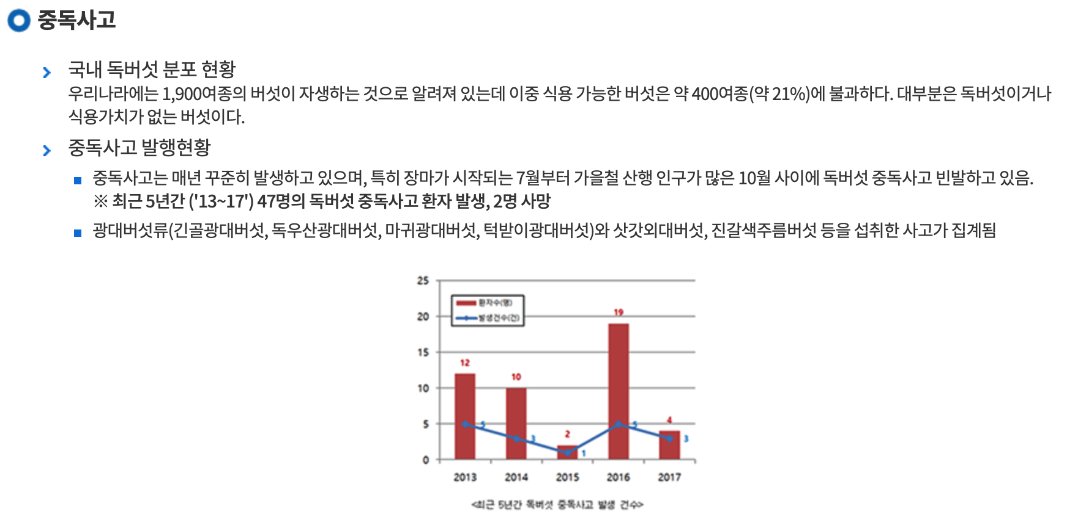
사고 현황
*http://www.nihhs.go.kr/mushroom/psnMush/content0102.do

Slide 6
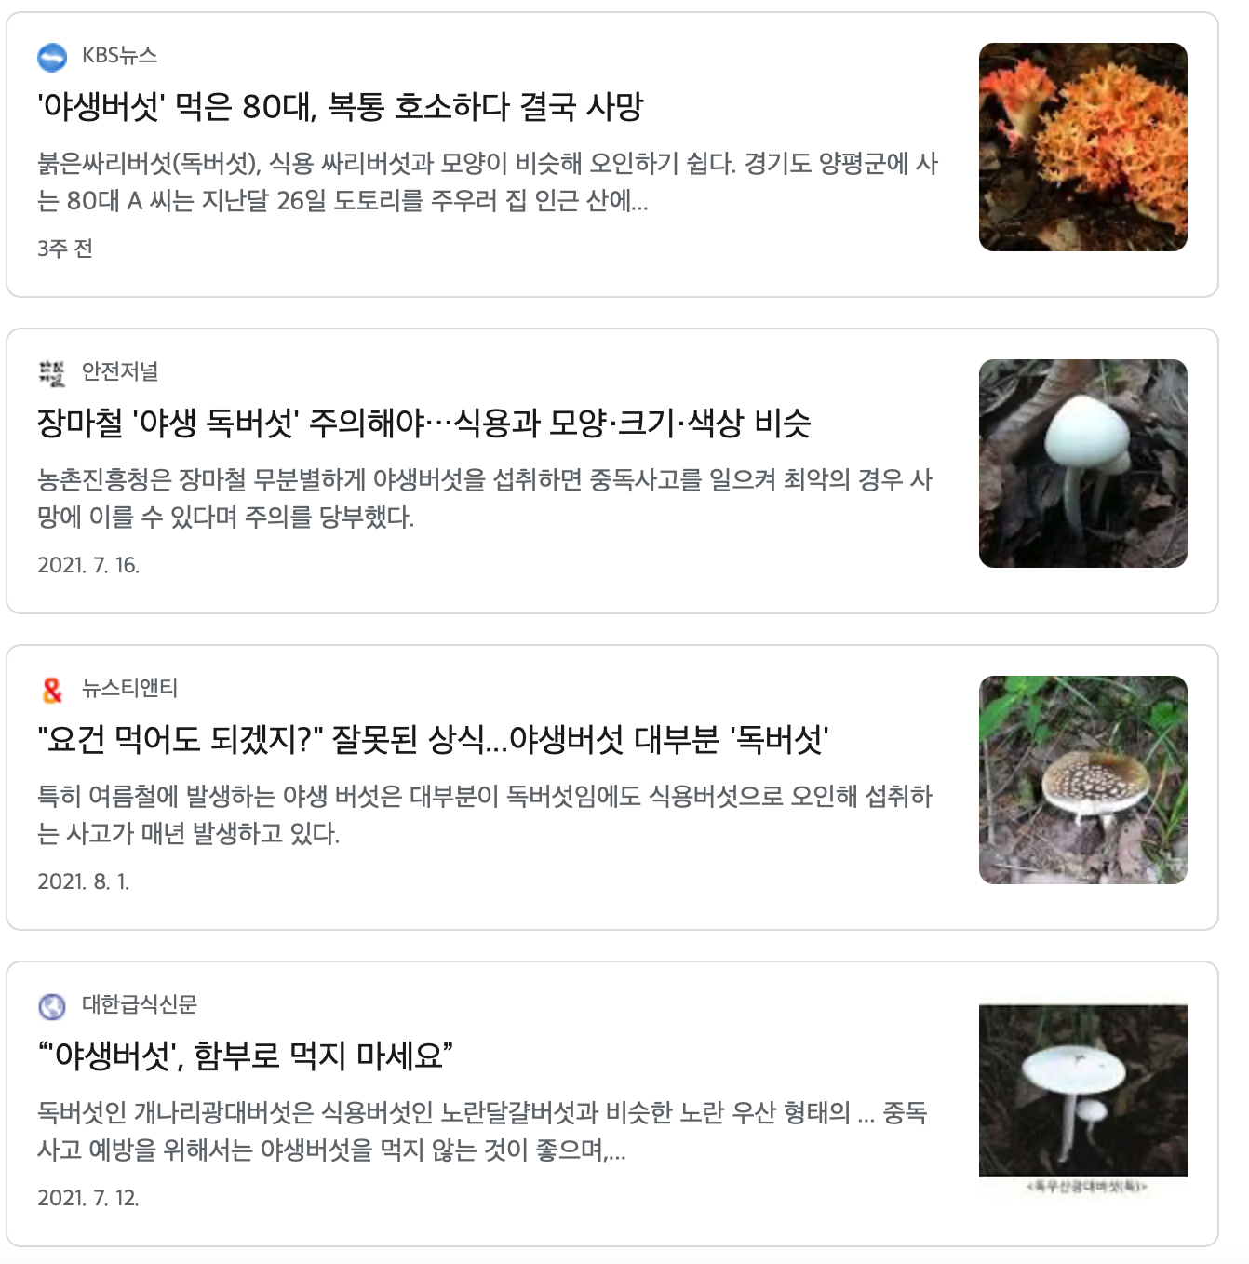
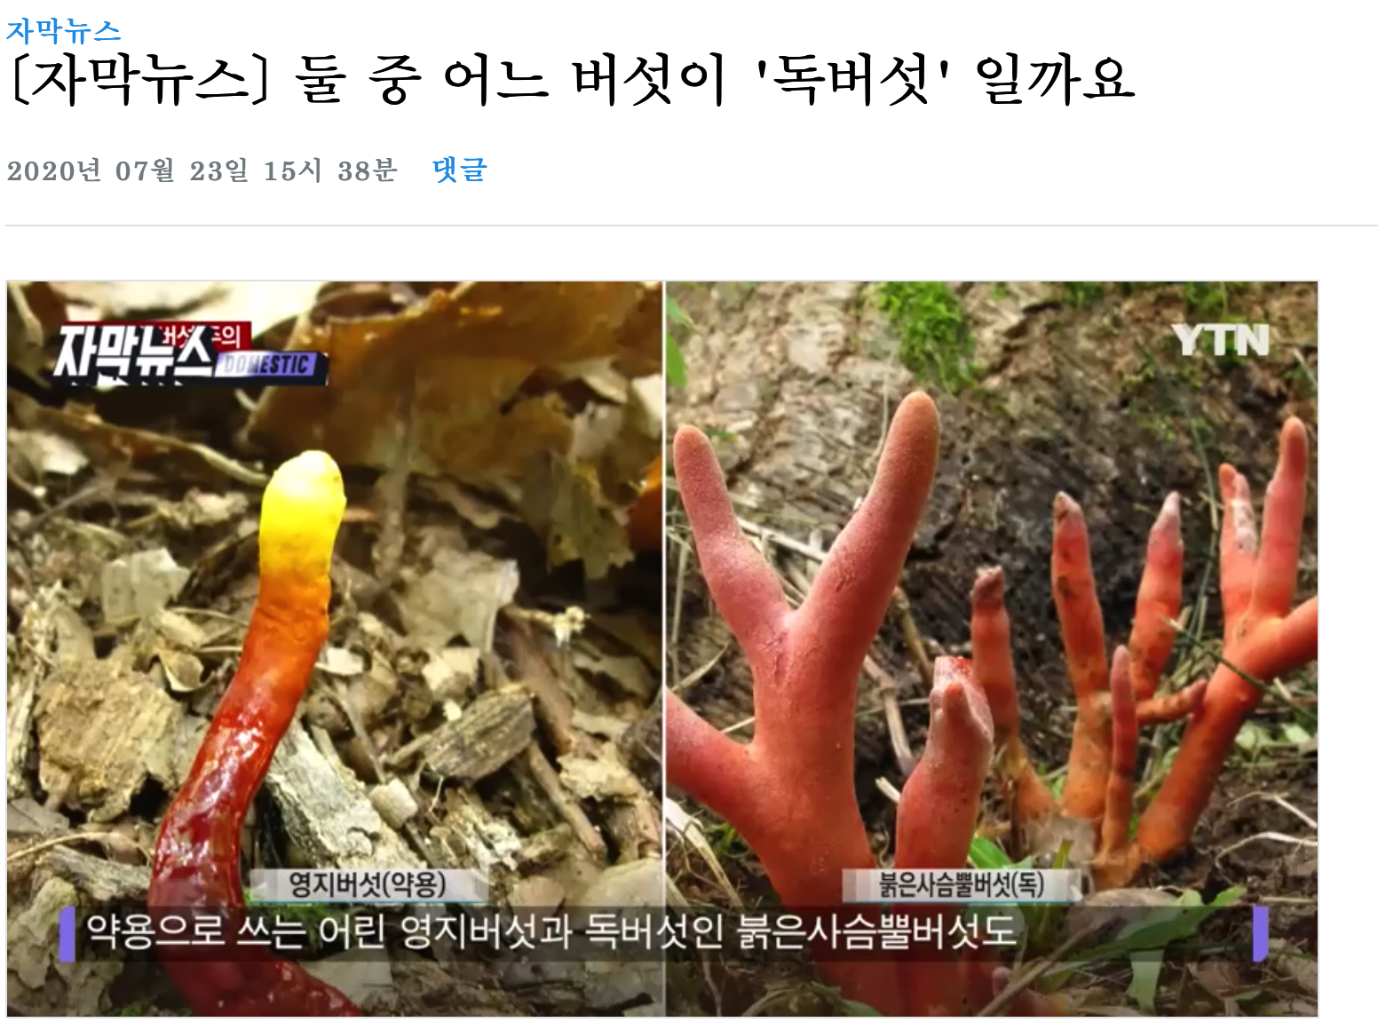
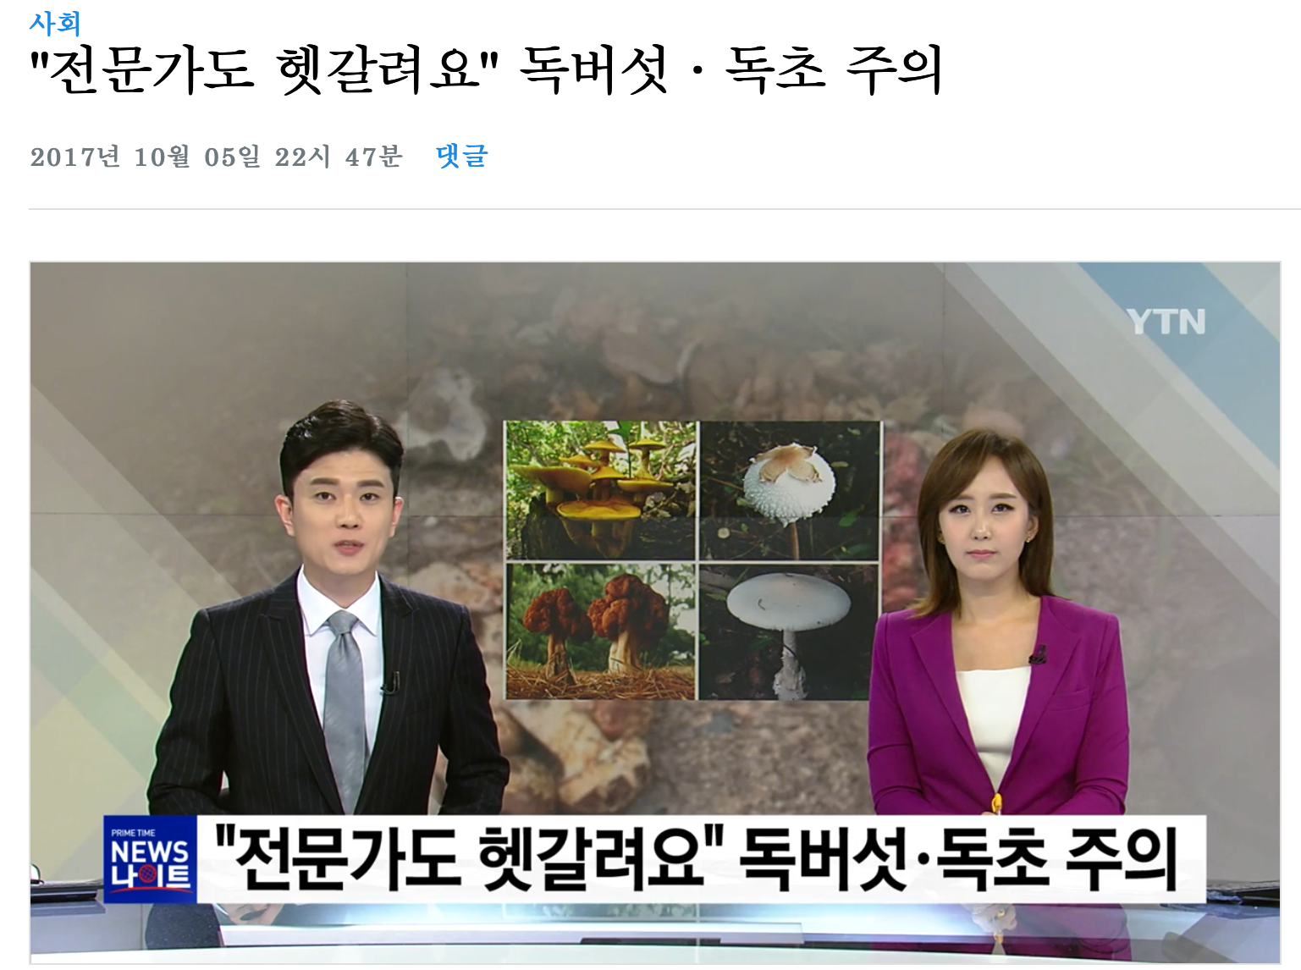
사고 사례

Slide 7
업무 분담, 흐름도, 일정

Slide 8
업무 분담
김기영 : 머신 러닝 총괄, 기능 통합
박민재 : 머신 러닝 – 이미지 분류 기능 구축(CNN)
문수인 : 머신 러닝 – 특징 분류 기능 구축(딥 러닝)
김재현 : 디자인 총괄, 공공 API – 요리 레시피 기능
장현우 : 공공 API – 분류군 검색 기능
김지원 : 공공 API – 이미지 검색 기능

Slide 9
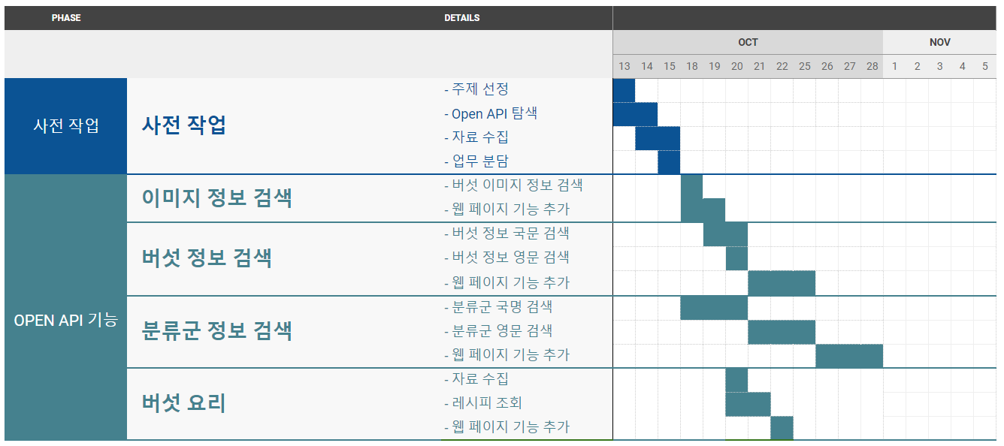
프로젝트 진행 일정

Slide 10
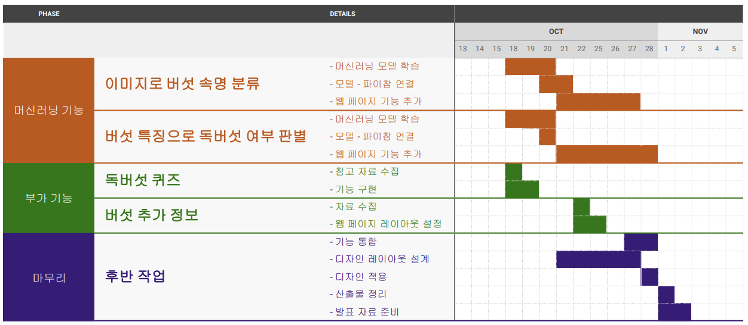
프로젝트 진행 일정

Slide 11
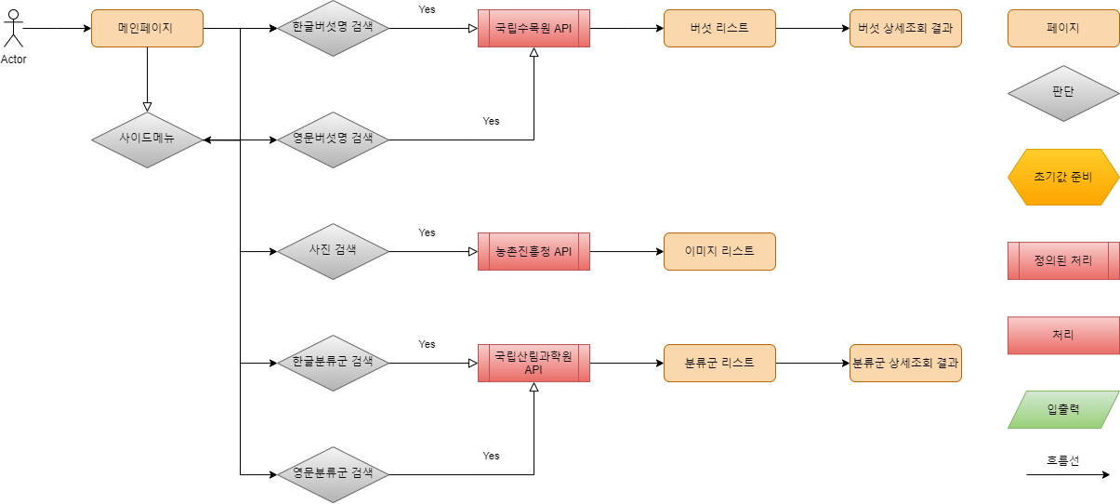
흐름

Slide 12
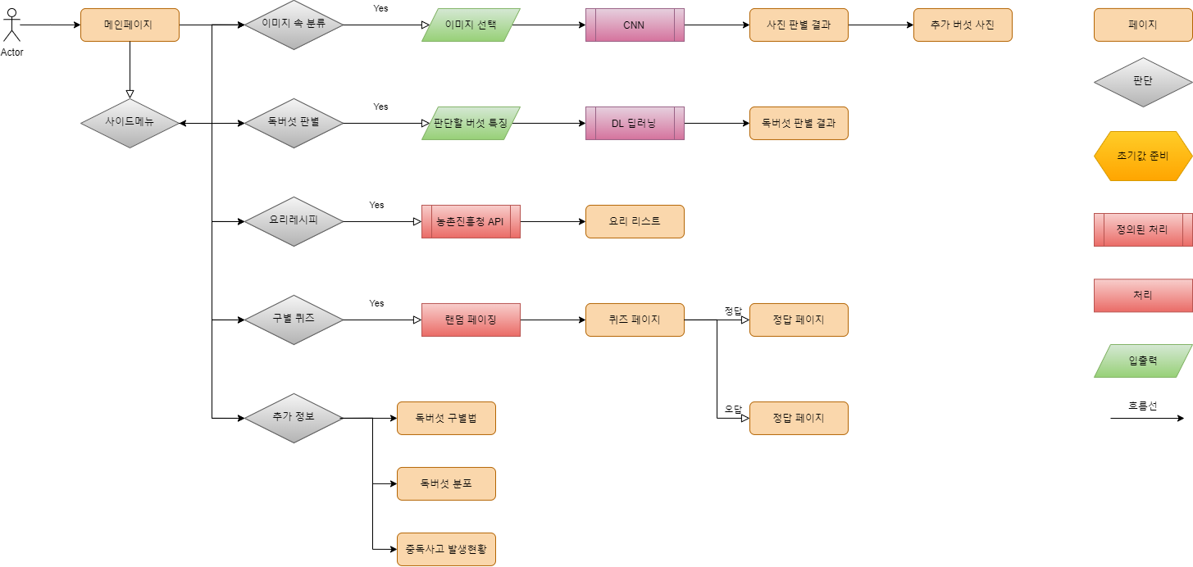
흐름

Slide 13
사용 기술

Slide 14
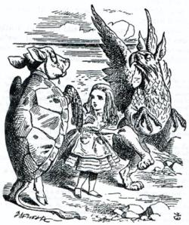






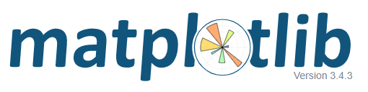




사용 기술
Beautifulsoup4

Slide 15
API 활용
산림청 국립수목원 버섯자원 서비스
https://www.data.go.kr/data/15056525/openapi.do
활용 정보 : 한국 명, 학명, 도감 번호, 독성 여부, 발생 계절 등
산림청 국립수목원 국가표준 버섯목록서비스
https://www.data.go.kr/data/15037577/openapi.do
활용 정보 : 분류군 명 , 상위 분류군

Slide 16
API 활용
농촌진흥청 국립원예특작과학원 버섯 이미지 조회 서비스
https://www.data.go.kr/data/15063096/openapi.do
활용 정보 : 버섯 명, 이미지 주소
농촌진흥청 국립원예특작과학원 원예특용작물 요리 조회 서비스
https://www.data.go.kr/data/15084591/openapi.do
활용 정보 : 이미지 주소, 요리 레시피

Slide 17
머신 러닝 활용
csv 데이터 학습
버섯의 특징 정보로 독성 여부 이진 분류
딥 러닝 활용
https://www.kaggle.com/uciml/mushroom-classification
8,124개의 버섯 특징 정보 데이터

Slide 18
머신 러닝 활용
이미지 학습
사진 데이터로 9가지 속으로 분류
CNN(Convolutional Neural Networks)활용
https://www.kaggle.com/maysee/mushrooms-classification-common-genuss-images
6,714개 사진 데이터

Slide 19
시연

Slide 20
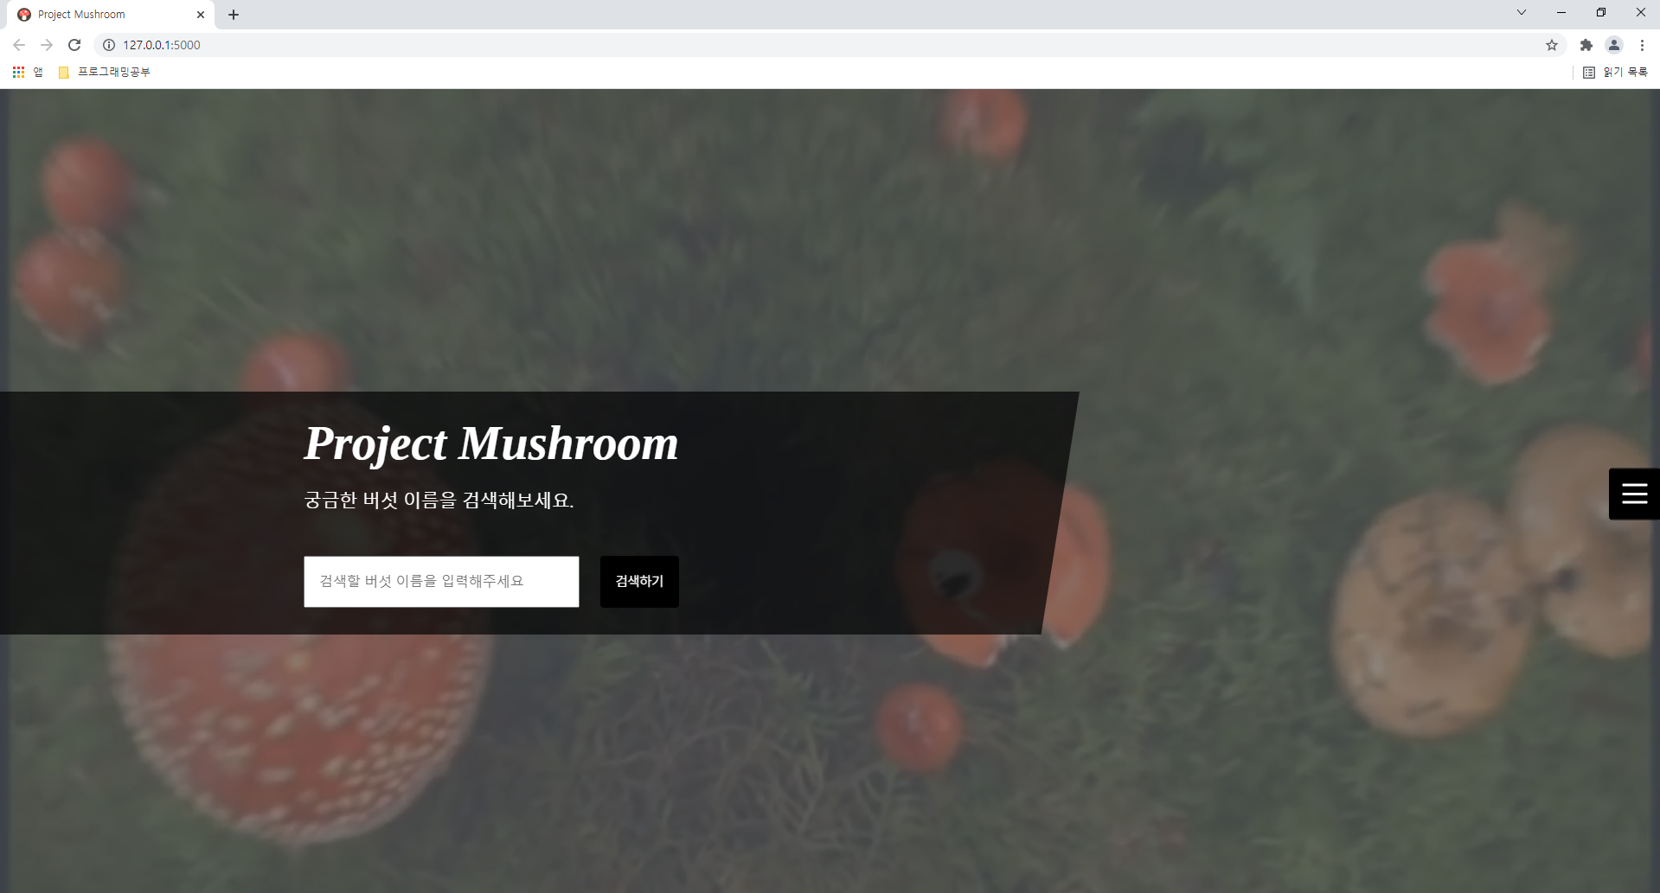
시연

Slide 21
회고, 참고문헌

Slide 22
회고
API
API 서버 문제가 생기면 해당 기능을 사용할 수 없게 되는 문제
원하는 정보가 2개의 API에 나눠져 있어서 불러오는 속도가 느린 문제
CSS
기획 당시 페이지와 제작된 페이지와의 차이가 크다
반응형 페이지로 제작하지 못해서 노트북과 데스크탑간의 화면 차이가 있다

Slide 23
회고
Python, Flask
깔끔하고 유지보수가 쉬운 구조로 만드는 것이 어려움
ajax를 활용하지 못한 것이 아쉬운 점
머신 러닝
분석 결과에 각 요소별 확률을 표시하고 싶었으나 잘 구현되지 않아서 아쉬움

Slide 24
참고문헌
Flowchart
https://app.diagrams.net/
http://tcpschool.com/codingmath/flowchart
CSS
https://www.figma.com/file/qWIQAuMmW60sJF00KQogxC/Untitled?node-id=0%3A1
https://www.remove.bg/ko
https://www.degraeve.com/
https://fontawesome.cc/Brands/
https://loading.io/
https://startbootstrap.com/theme/coming-soon
https://www.shutterstock.com/ko/
https://www.gomlab.com/
동영상 소스
https://www.youtube.com/watch?v=2wzBPSbTGYM
https://www.youtube.com/watch?v=zb4y40kFhL4
https://www.youtube.com/watch?v=FJBUkb4aXZk
https://www.youtube.com/watch?v=I5F_CRi8gbA
https://www.youtube.com/watch?v=Evp6oQst0v8
https://www.youtube.com/watch?v=KYunPJQWZ1o

Slide 25
참고문헌
공공 데이터
[Open API]
http://openapi.nature.go.kr/openapi/service/rest/FungiService
http://apis.data.go.kr/1390804/NihhsMushroomImageInfo
http://apis.data.go.kr/1400119/KffniService1
[머신 러닝]
http://apis.data.go.kr/1390804/NihhsRdaLifeInfo
https://www.kaggle.com/uciml/mushroom-classification
https://www.kaggle.com/maysee/mushrooms-classification-common-genuss-images
버섯 정보
http://nature.go.kr/kfni/SubIndex.do
https://www.naturing.net/o/card
https://www.nihhs.go.kr/mushroom/
관련 논문
안병민 (2000), 대한간학회지 6권 제 3호, 340-350, 한국의 Amatoxins 중독증
유관휘 (2013), 상지대학교, 독버섯 식중독 예방을 위한 분포도 조사연구
관련 뉴스 / 블로그
https://www.hani.co.kr/arti/society/environment/479272.html
https://news.kbs.co.kr/news/view.do?ncd=5297229
https://www.insight.co.kr/news/358043
https://post.naver.com/viewer/postView.nhn?volumeNo=20112806&memberNo=33556940
https://news.kbs.co.kr/news/view.do?ncd=5297229
https://www.ytn.co.kr/_ln/0134_202007231538401641
https://ytn.co.kr/_ln/0103_201710052247360892

Slide 26
Q & A

Slide 27
감사합니다

